Slide 1
স্বাগতম

Slide 2
শিক্ষক পরিচিতি
পাঠ পরিচিতি
শ্রেণিঃ তৃতীয়
বিষয়ঃ বাংলা
পাখিদের কথা
সময়ঃ ৪৫ মিনিট
মিনতী রানী দেবনাথ
প্রধান শিক্ষক
৪২ নং আরজিকালিকাপুর স প্রা বিদ্যালয়
বাবুগঞ্জ, বরিশাল।

Slide 3
শিখনফলঃ
শোনাঃ ৩.৩.১ পাখির বর্ণনা শুনে বুঝতে পারবে।
বলাঃ ২.৬.১ পরিচিত পাখি সম্পর্কে বলতে পারবে (বুলবুলি ও টিয়া)
পড়াঃ ১.৪.২ পাঠে ব্যবহ্ণত বাক্য শ্রবনযোগ্য স্পষ্ট স্বরে ও প্রমিত উচ্চারনে পড়তে পারবে।
লেখাঃ
২.৪.২ পরিচিত পাখি সম্পর্কে প্রশ্নের উত্তর লিখতে পারবে।

Slide 4
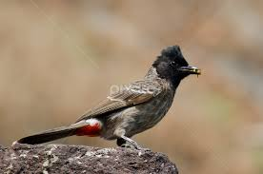
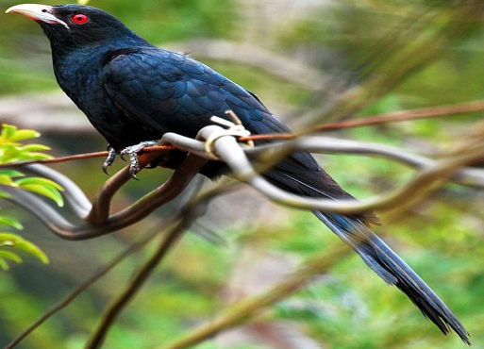
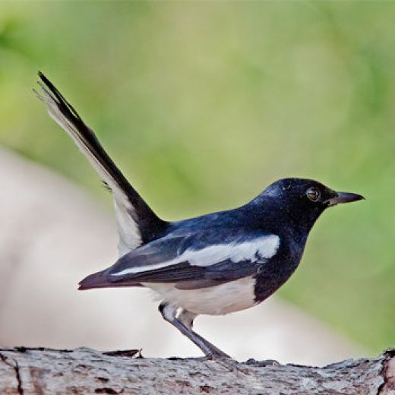
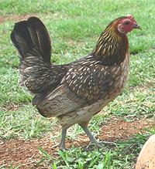
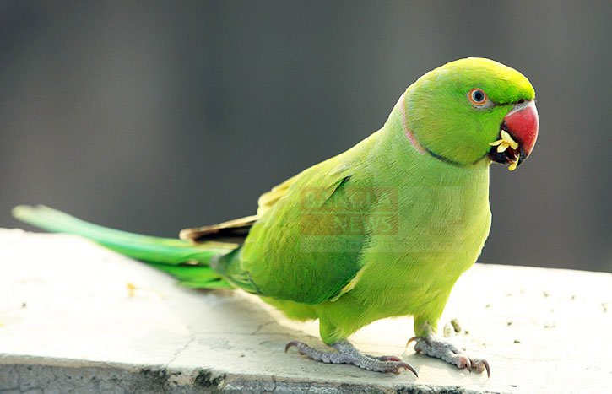
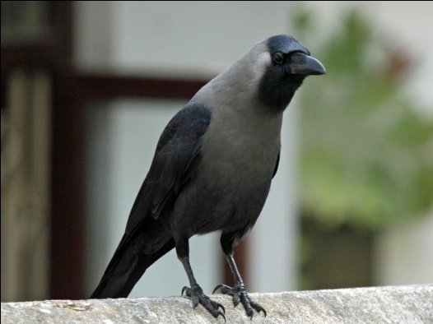
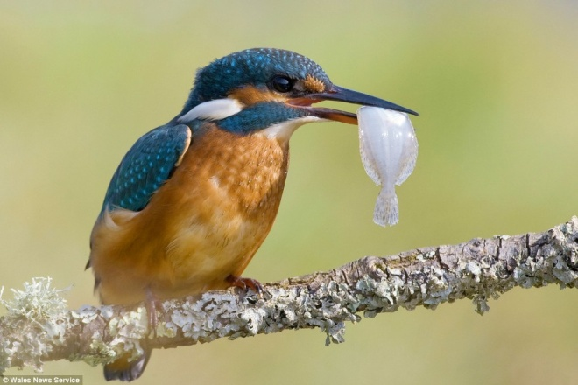
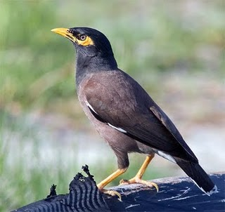
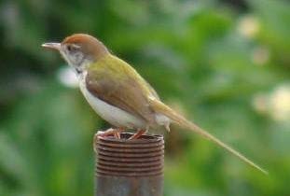
কোকিল
দোয়েল
বুলবুলি
কাক
মুরগী
টিয়া
মাছরাঙ্গা
শালিক
টুনটুনি

Slide 5
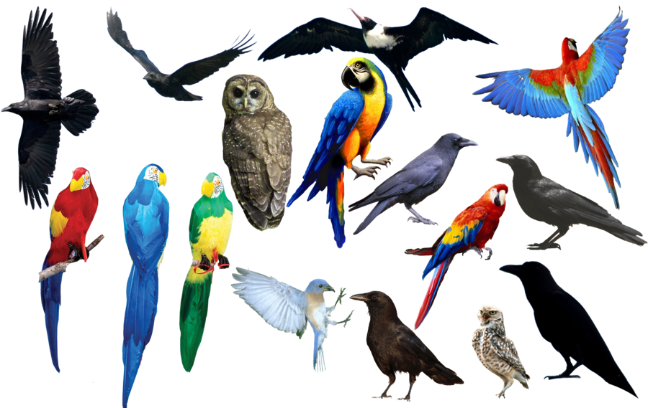
আজকের পাঠ পাখিদের কথা

Slide 6
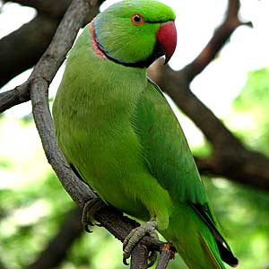
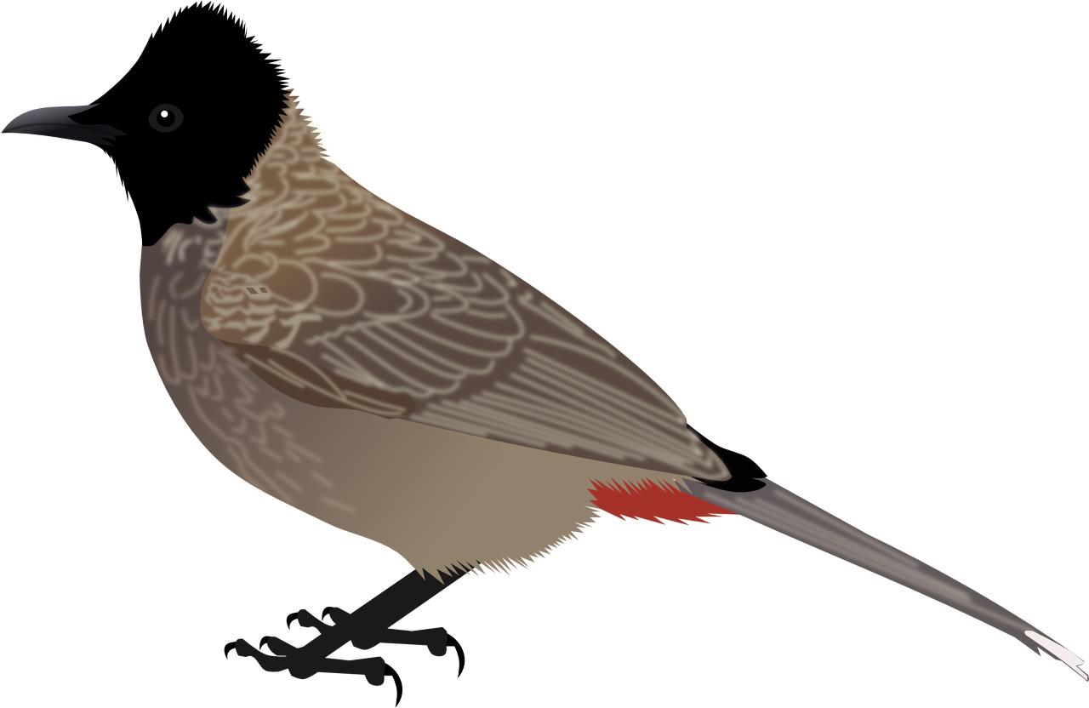
পাঠ্যাংশঃ
বুলবুলি ও টিয়া পাখি

Slide 7
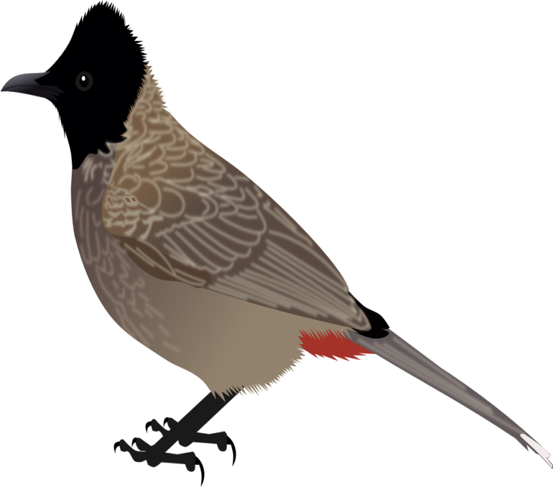
ছবি দেখে পাখি সম্পর্কে বলিঃ
১।পাখিটিকে ছোট্র পাখি বলা হয়।
২। গানের কন্ঠ খুব মিস্টি।
৩।হালকা বাদামি আর কালো রঙ্গের।
৪।লেজের গোড়ায় লাল টুকটুকে ছোপ।
৫।মাথার উপরে সামনে একটি ঝুঁটি আছে।
বুলবুলি

Slide 8
1।টিয়া সবুজ বর্ণের পাখি।
২। বাঁকানো ঠোঁট টুকটুকে লাল।
৩। গলায় আছে লাল ও কাল রঙ্গের দাগ।
৪।ঝাঁক বেঁধে চলে।
৫।মানুষের শেখানো কথা বলতে পারে।
টিয়া

Slide 9
যুক্ত বর্ণ চিনে নিই ও যুক্তবর্ণ দিয়ে তৈরি করা নতুন শব্দ পড়িঃ
ছোট্ট
ট্ট
ট
ট
ভুট্টা
ক্ত
ক
ত
শান্ত
শক্ত

Slide 10
শিক্ষার্থীর একক পাঠঃ
শব্দের অর্থ বলিঃ
পালক
ছোপ
ডানা
দাগ

Slide 11
দলীয় কাজঃ
টিয়া দলঃ টিয়া পাখি সম্পর্কে ৩টি বাক্য লিখ?
বুলবুলি দলঃবুলবুলি পাখি সম্পর্কে ৩টি বাক্য লিখ?
নিরব পাঠঃ

Slide 12
মূল্যায়নঃ
ঠিক উত্তরটি বাছাই করে খাতায় লিখঃ
১। মানুযের শেখানো কথা চমৎকার ভাবে বলতে পারে কোন পাখি ? ক) বাবুই খ) শালিক গ)টিয়া
উত্তরঃ টিয়া
২। মাথায় ঝুঁটি আছে কোন পাখির?
ক) টিয়া খ) বুলবুলি গ) দোয়েল
উত্তরঃ বুলবুলি

Slide 13
এক কথায় উত্তর দাওঃ
১। কোন পাখি গান গাইতে পারে ?
উত্তরঃ বুলবুলি
২। কোন পাখির ঠোঁট টুকটুকে লাল ?
উত্তরঃ টিয়া
শূণ্যস্থান পূরন কর
১। টিয়া.. ……. রঙ্গের পাখি।
২।মাথার সামনে ঝুঁটি আছে . . … . . পাখির ।
সবুজ
বুলবুলি
২।মাথার সামনে ঝুঁটি আছে

Slide 14
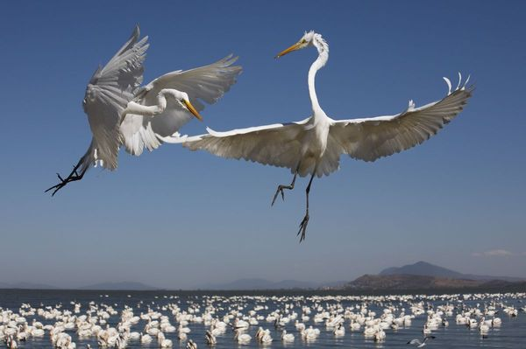
সবাইকে ধন্যবাদ

